Slide 1
Les maires

Slide 2
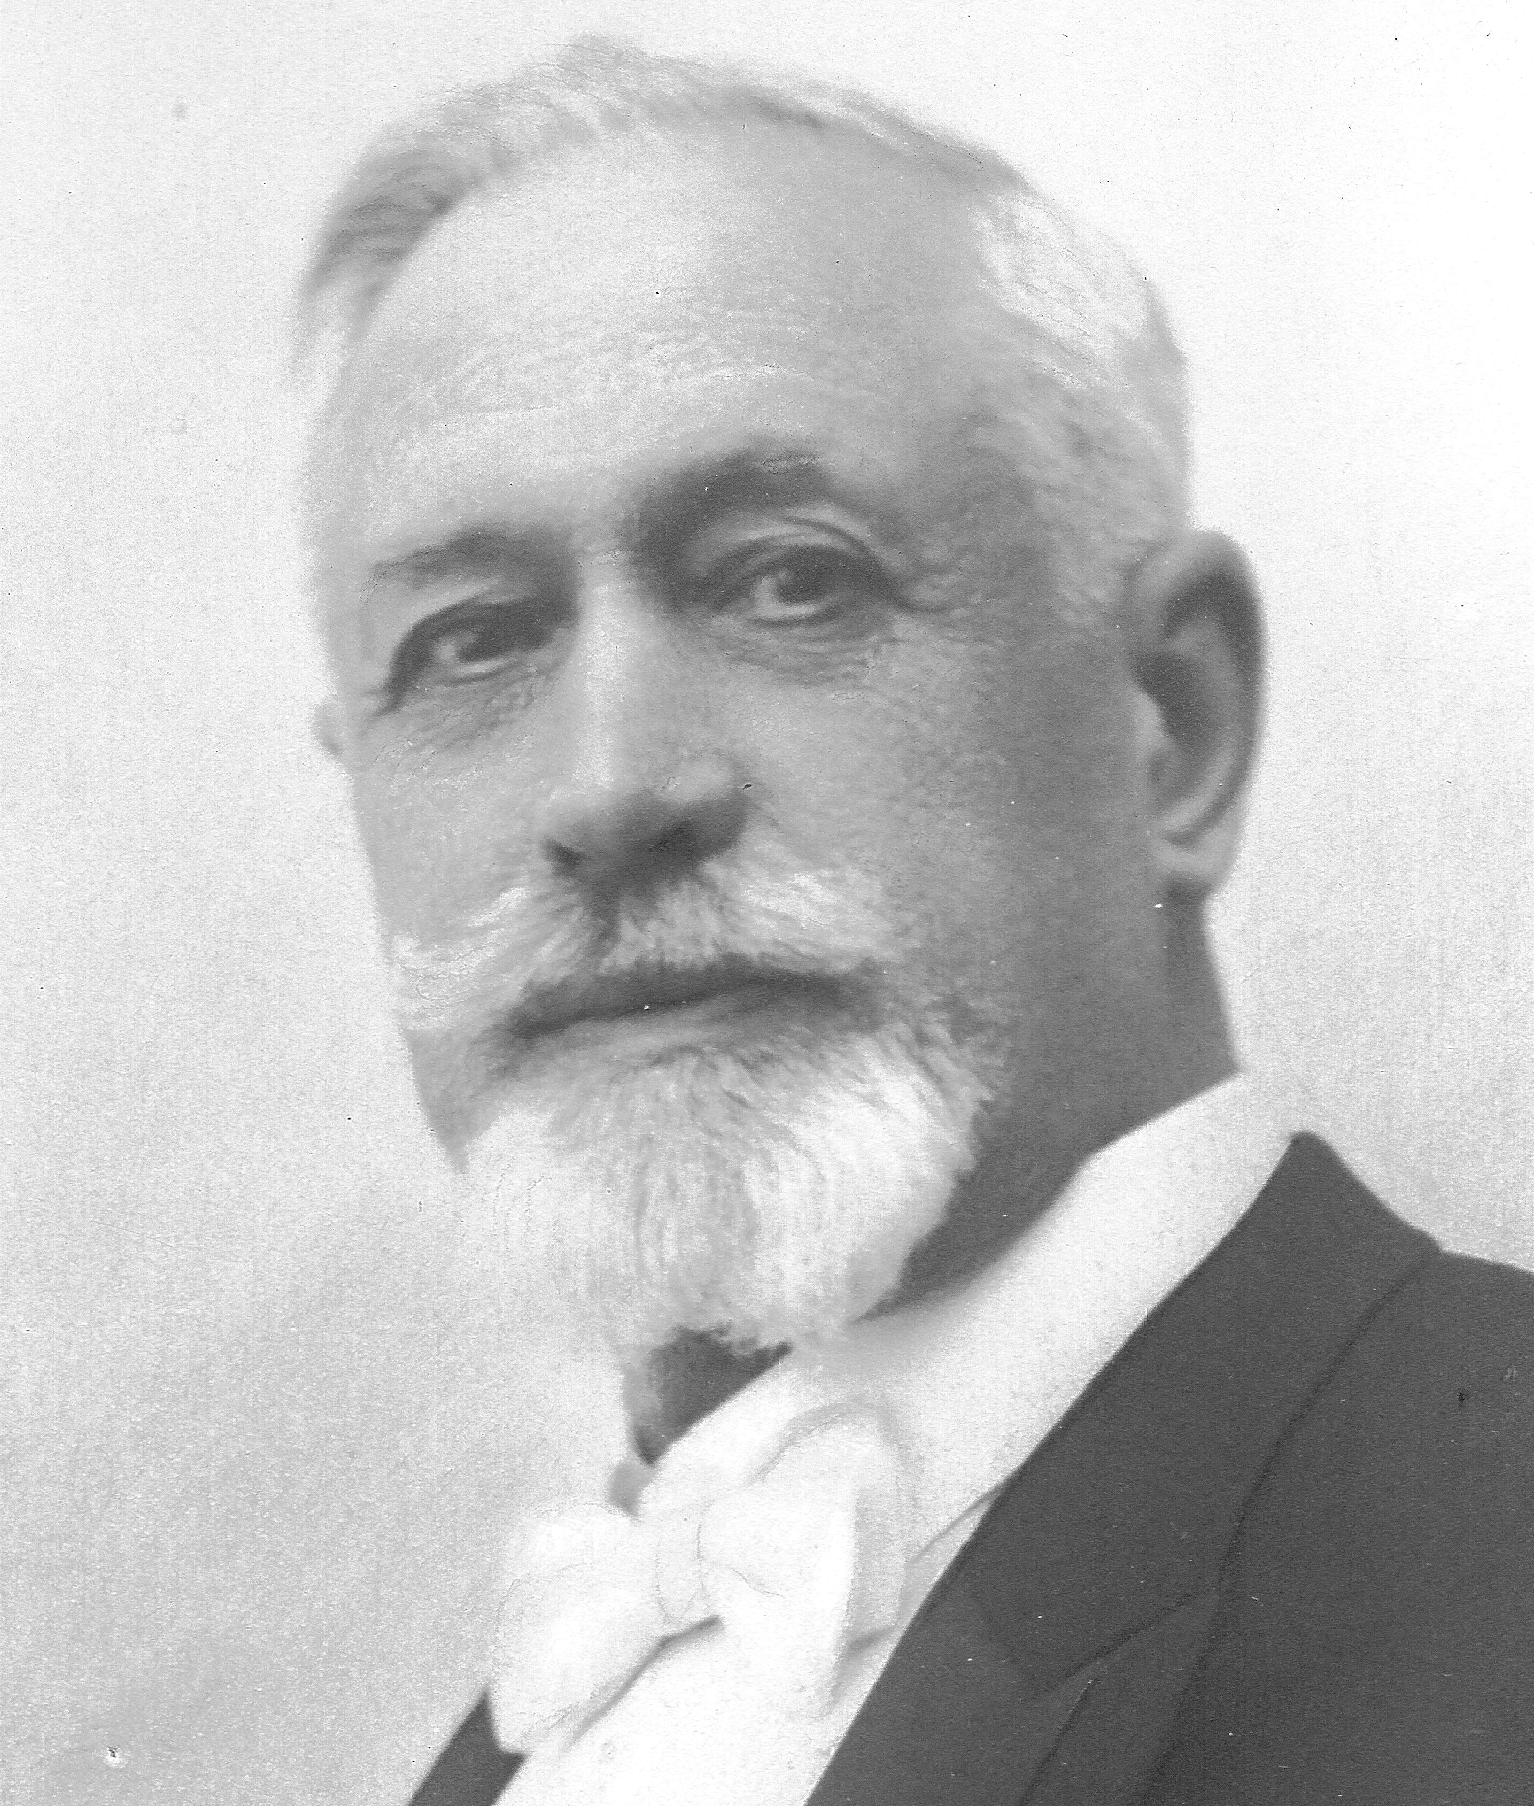
Théodore Etienne VOILLEREAU
La famille VOILLEREAU est originaire de Bourgogne. Vignerons, ils montent à Nanterre pour y exercer le métier de champignonniste et carrier après l’arrivée du phylloxéra en 1860.
Théodore se marie en 1881 avec Marie-Justine DEMESTRE. Ils habitent à Montesson de 1881 à 1886 au lieu-dit « Les Carrières » puis à Carrières, quartier du « Montoir ». Leur quatre fils seront tous champignonnistes.

Slide 3
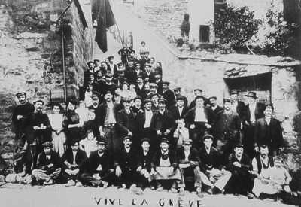
La grève des champignonnistes
En 1891 est créé le « Syndicat des ouvriers champignonnistes et similaires (Cultivateurs, Maraîchers) ». Il est situé 50, Grande Rue à Carrières.
Le 16 septembre 1909, une grève se déclenche pour 15 jours. Elle se solde par un contrat signé entre le syndicat et les patrons : augmentation de 5 centimes du salaire horaire, durée journalière du travail fixée à 10 heures, repos hebdomadaire le dimanche, application de la loi de 1898-19058 pour les accidents du travail, aucun renvoi d’ouvrier pour fait de grève…

Slide 4
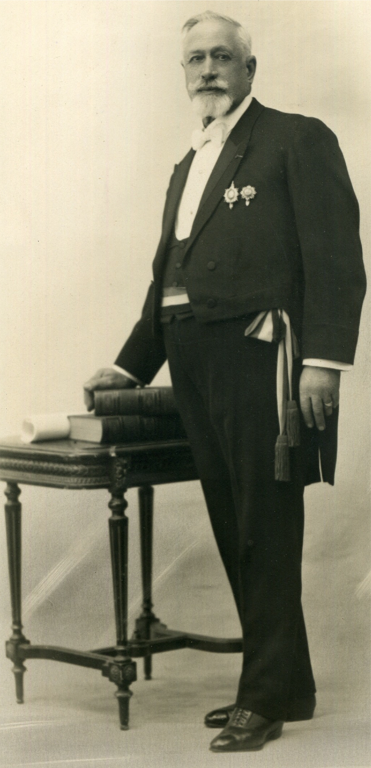
Pendant la guerre de 1914-1918
Elu conseiller municipal en 19047, Théodore était radical-socialiste. Il est maire de 1913 à 1935.
Il dut administrer les affaires de la commune pendant la guerre : assistance médicale gratuite aux indigents, indemnités de soutien aux veuves, assistance aux vieillards et aux familles nombreuses, érection du monument aux morts, accueil des militaires blessés convalescents, approvisionnement en charbon pour le chauffage, en gaz pour l’éclairage, bons de pain, viande et chaussures, commande de denrées alimentaires…

Slide 5
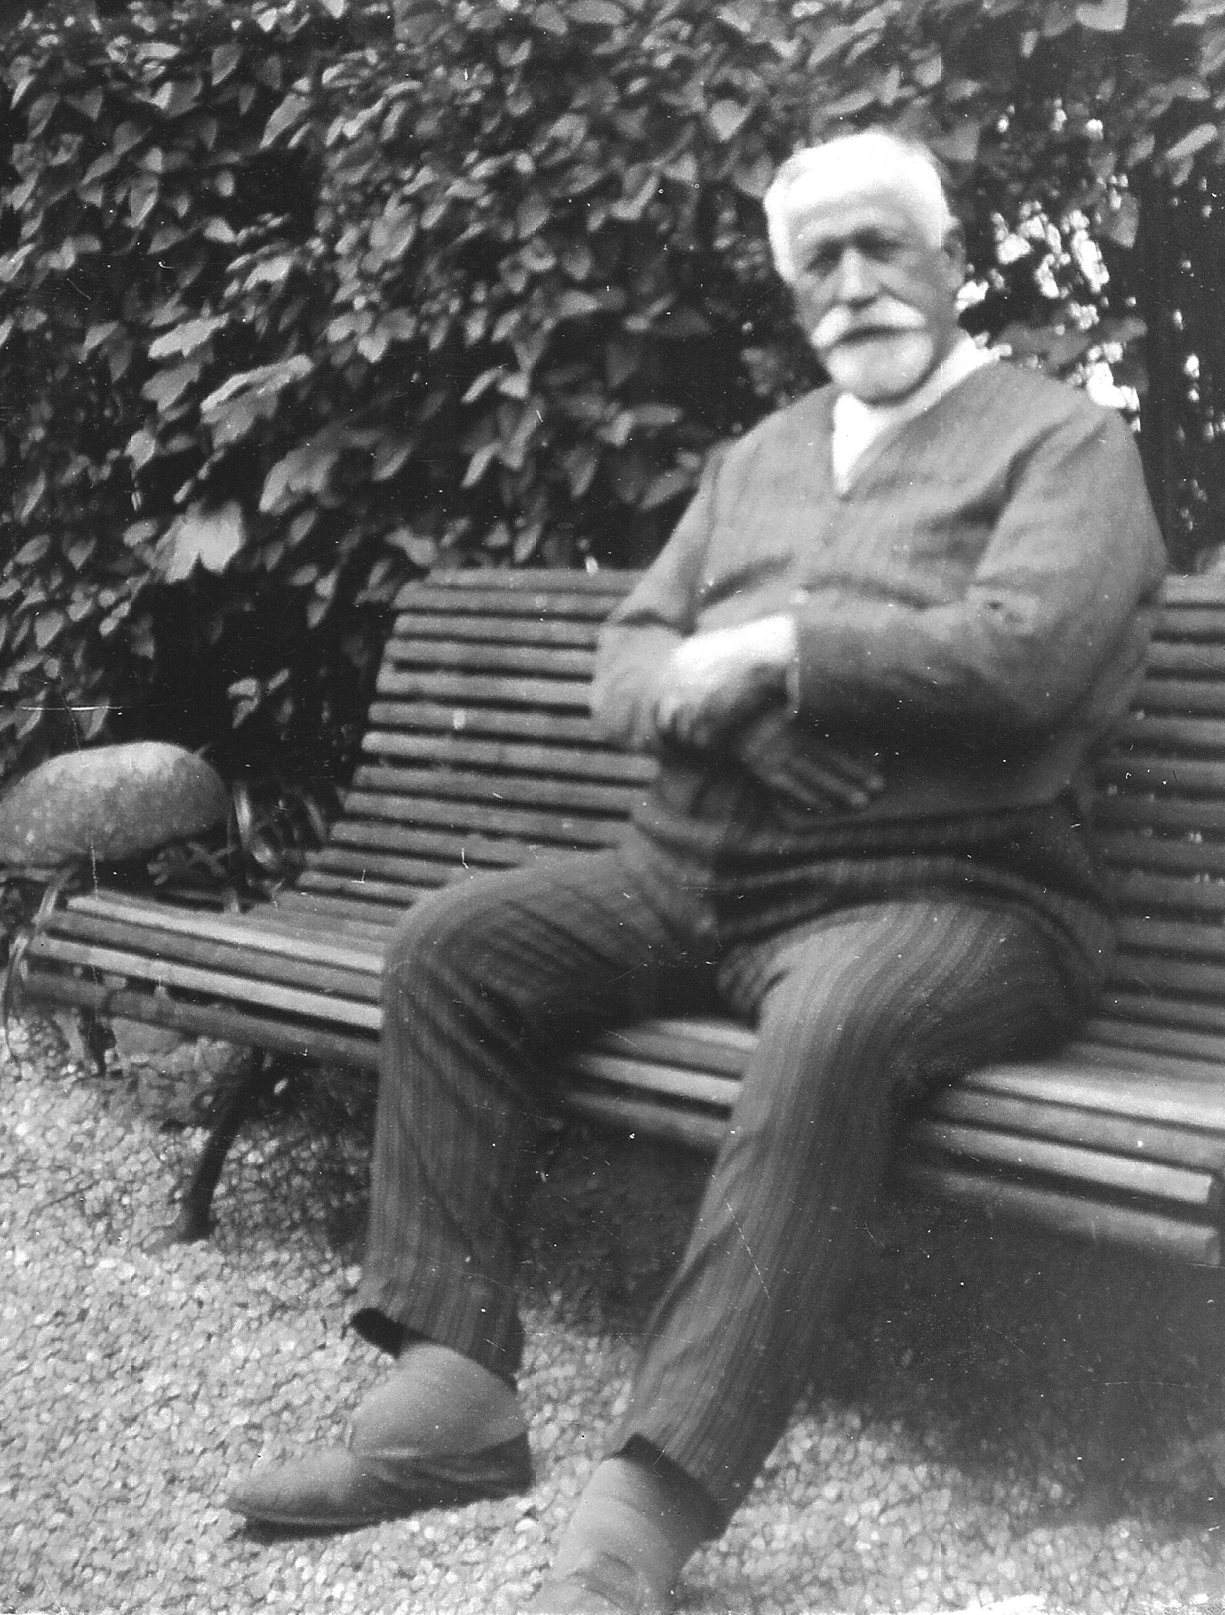
Autres actions
Théodore aura aussi à gérer le maintien du bateau-lavoir exploité par M. ROUVEL en 1916. Le repreneur fermera en 1917, malgré une pétition des blanchisseuses.
En 19169, un Comité Communal d’action agricole est créé afin de soutenir l’activité agricole. Une liste des fermiers, métayers et preneurs de biens ruraux est dressée.
Le retable est vendu au Ministère des Beaux-Arts en 1915 pour 10 000 francs. Une photo grandeur nature remplacera la pièce originale, un moulage ne pouvant être pris.
Théodore VOILLEREAU, aussi conseiller d’arrondissement de 1922 à 1934 prend sa retraite en 1935 à Houilles où il décèdera en 1938.

Slide 6
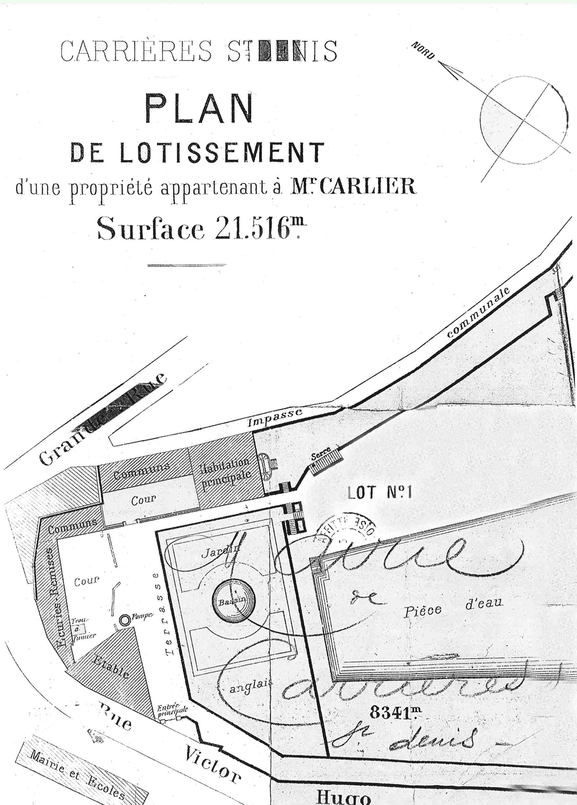
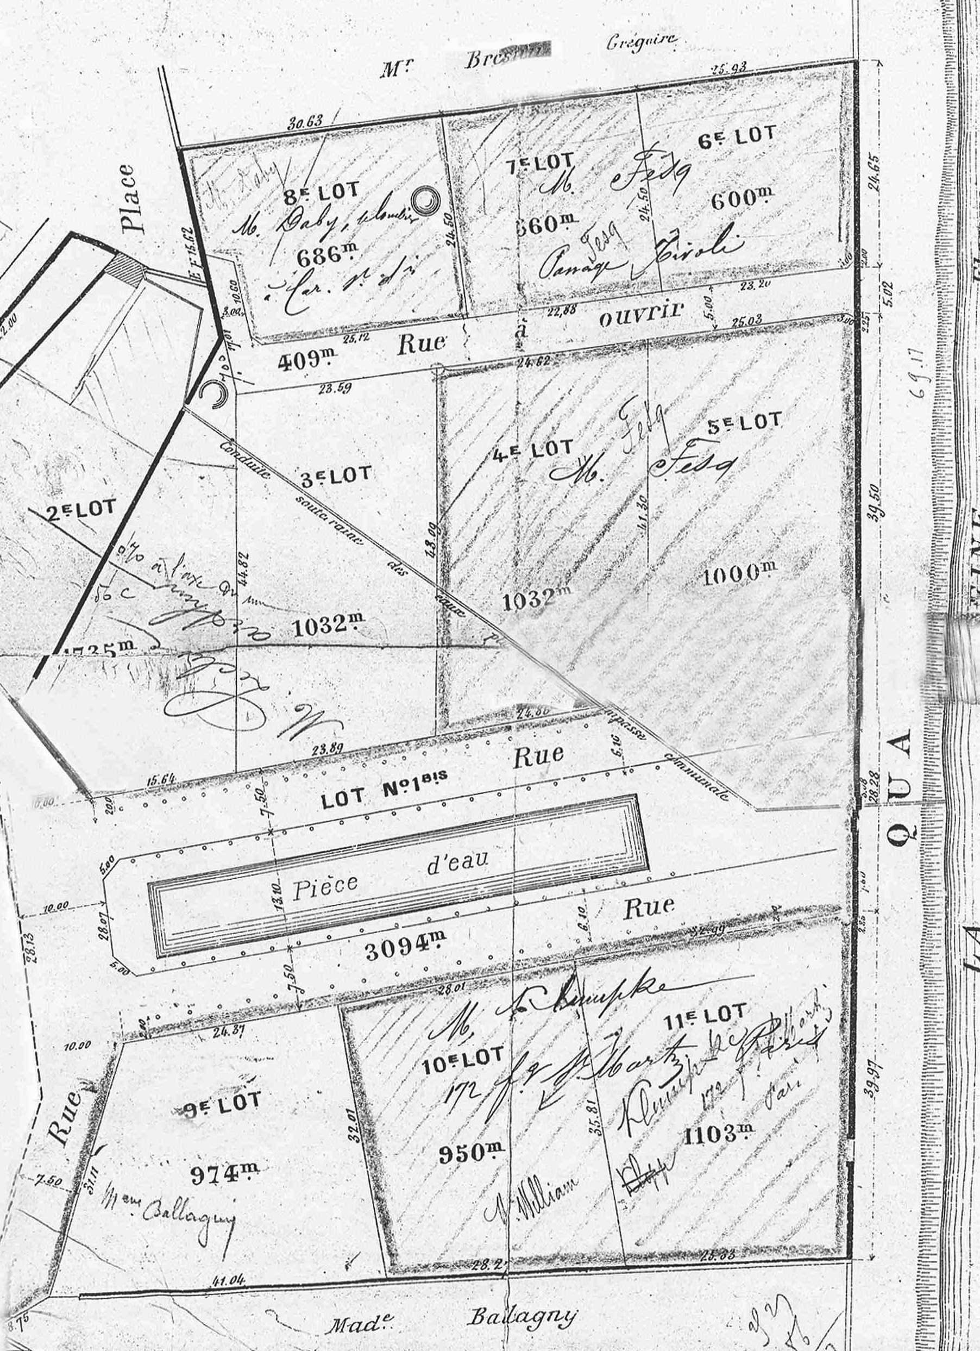
Jules Achille CRUCHET
Jules Achille CRUCHET, né en 1844, vient à Carrières en 1872 comme instituteur. Lui et son épouse enseignent tous deux dans la mairie-école rue Victor Hugo. Il est aussi directeur de la fanfare.
Radical-socialiste, il est élu maire en 1900. C’est lui qui achète la propriété CARLIER, malgré l’opposition des habitants pour en faire la mairie actuelle. Voté en 1902, l’achat fait l’objet de pétitions auprès du Préfet qui le déclare d’utilité publique en 1903. Le Conseil d’Etat confirme la décision.

Slide 7
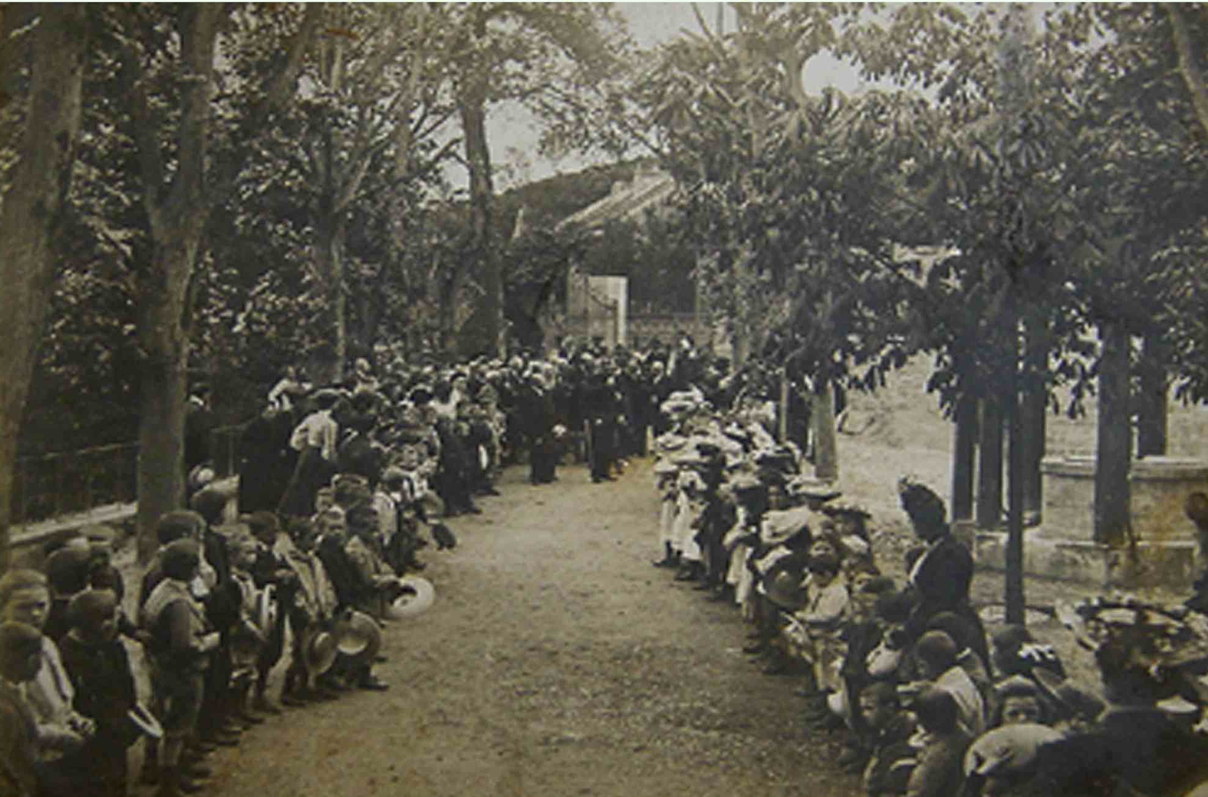
Autres réalisations
Il assainit la « Rue Merdeuse » en créant en 1906 la rue de Seine qui permettra d’écouler l’eau d’une mare stagnante située rue de Bezons.
Réélu en 1908, il prévoit la création d’un bureau de poste, projet qui aboutira sous le mandat de son successeur Gabriel GALLY. En effet, il décède peu de temps après son élection.

Slide 8
Les curés

Slide 9
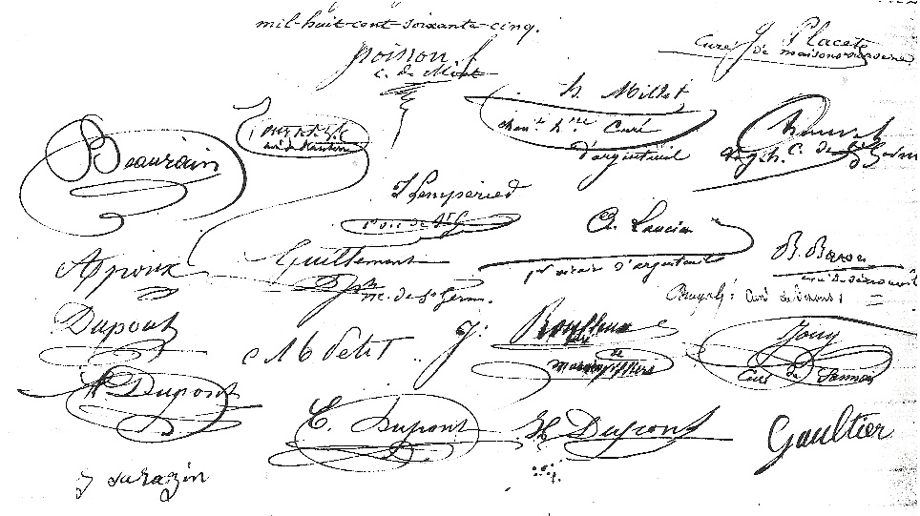
Le curé CHEVALIER
Le curé CHEVALIER (1799-1865) officie à Carrières-Saint-Denis à partir de 1845.
Pendant 20 ans, il aura célébré dans notre paroisse quelques 573 baptêmes, 329 communions, 173 mariages et 36 inhumations.
C’est dire s’il était connu – et apprécié – des paroissiens comme en atteste la présence à ses obsèques d’un clergé nombreux, des élus de Carrières et de ses habitants.

Slide 10
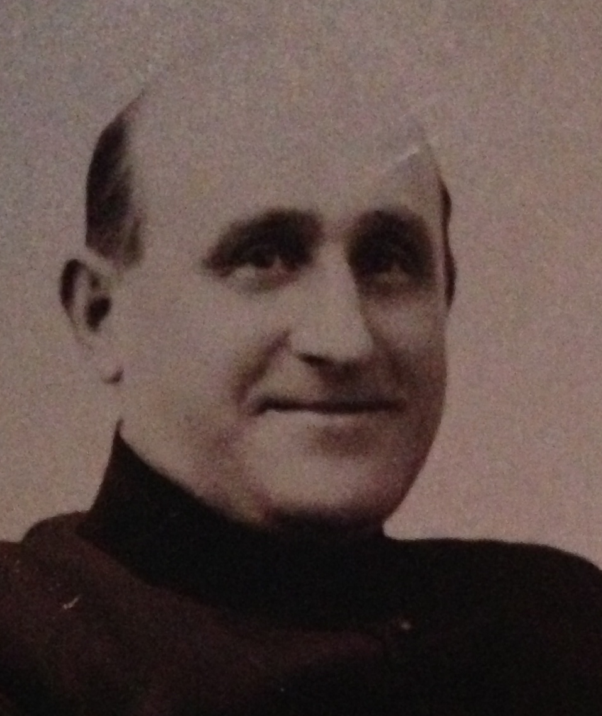
L’abbé Louis PHILIPPE
L’abbé Louis PHILIPPE était charismatique, serviable et de bon conseil. Décédé en 1941, il est enterré au cimetière de Carrières.
Il décida d’écrire de « simples notes » à partir du 9 juillet 1940, retraçant la vie de Carrières pendant l’occupation allemande.
Son journal s’arrête le 2 août 1941, probablement en raison des problèmes cardiaques dont il souffrait depuis le 5 juillet précédent.

Slide 11
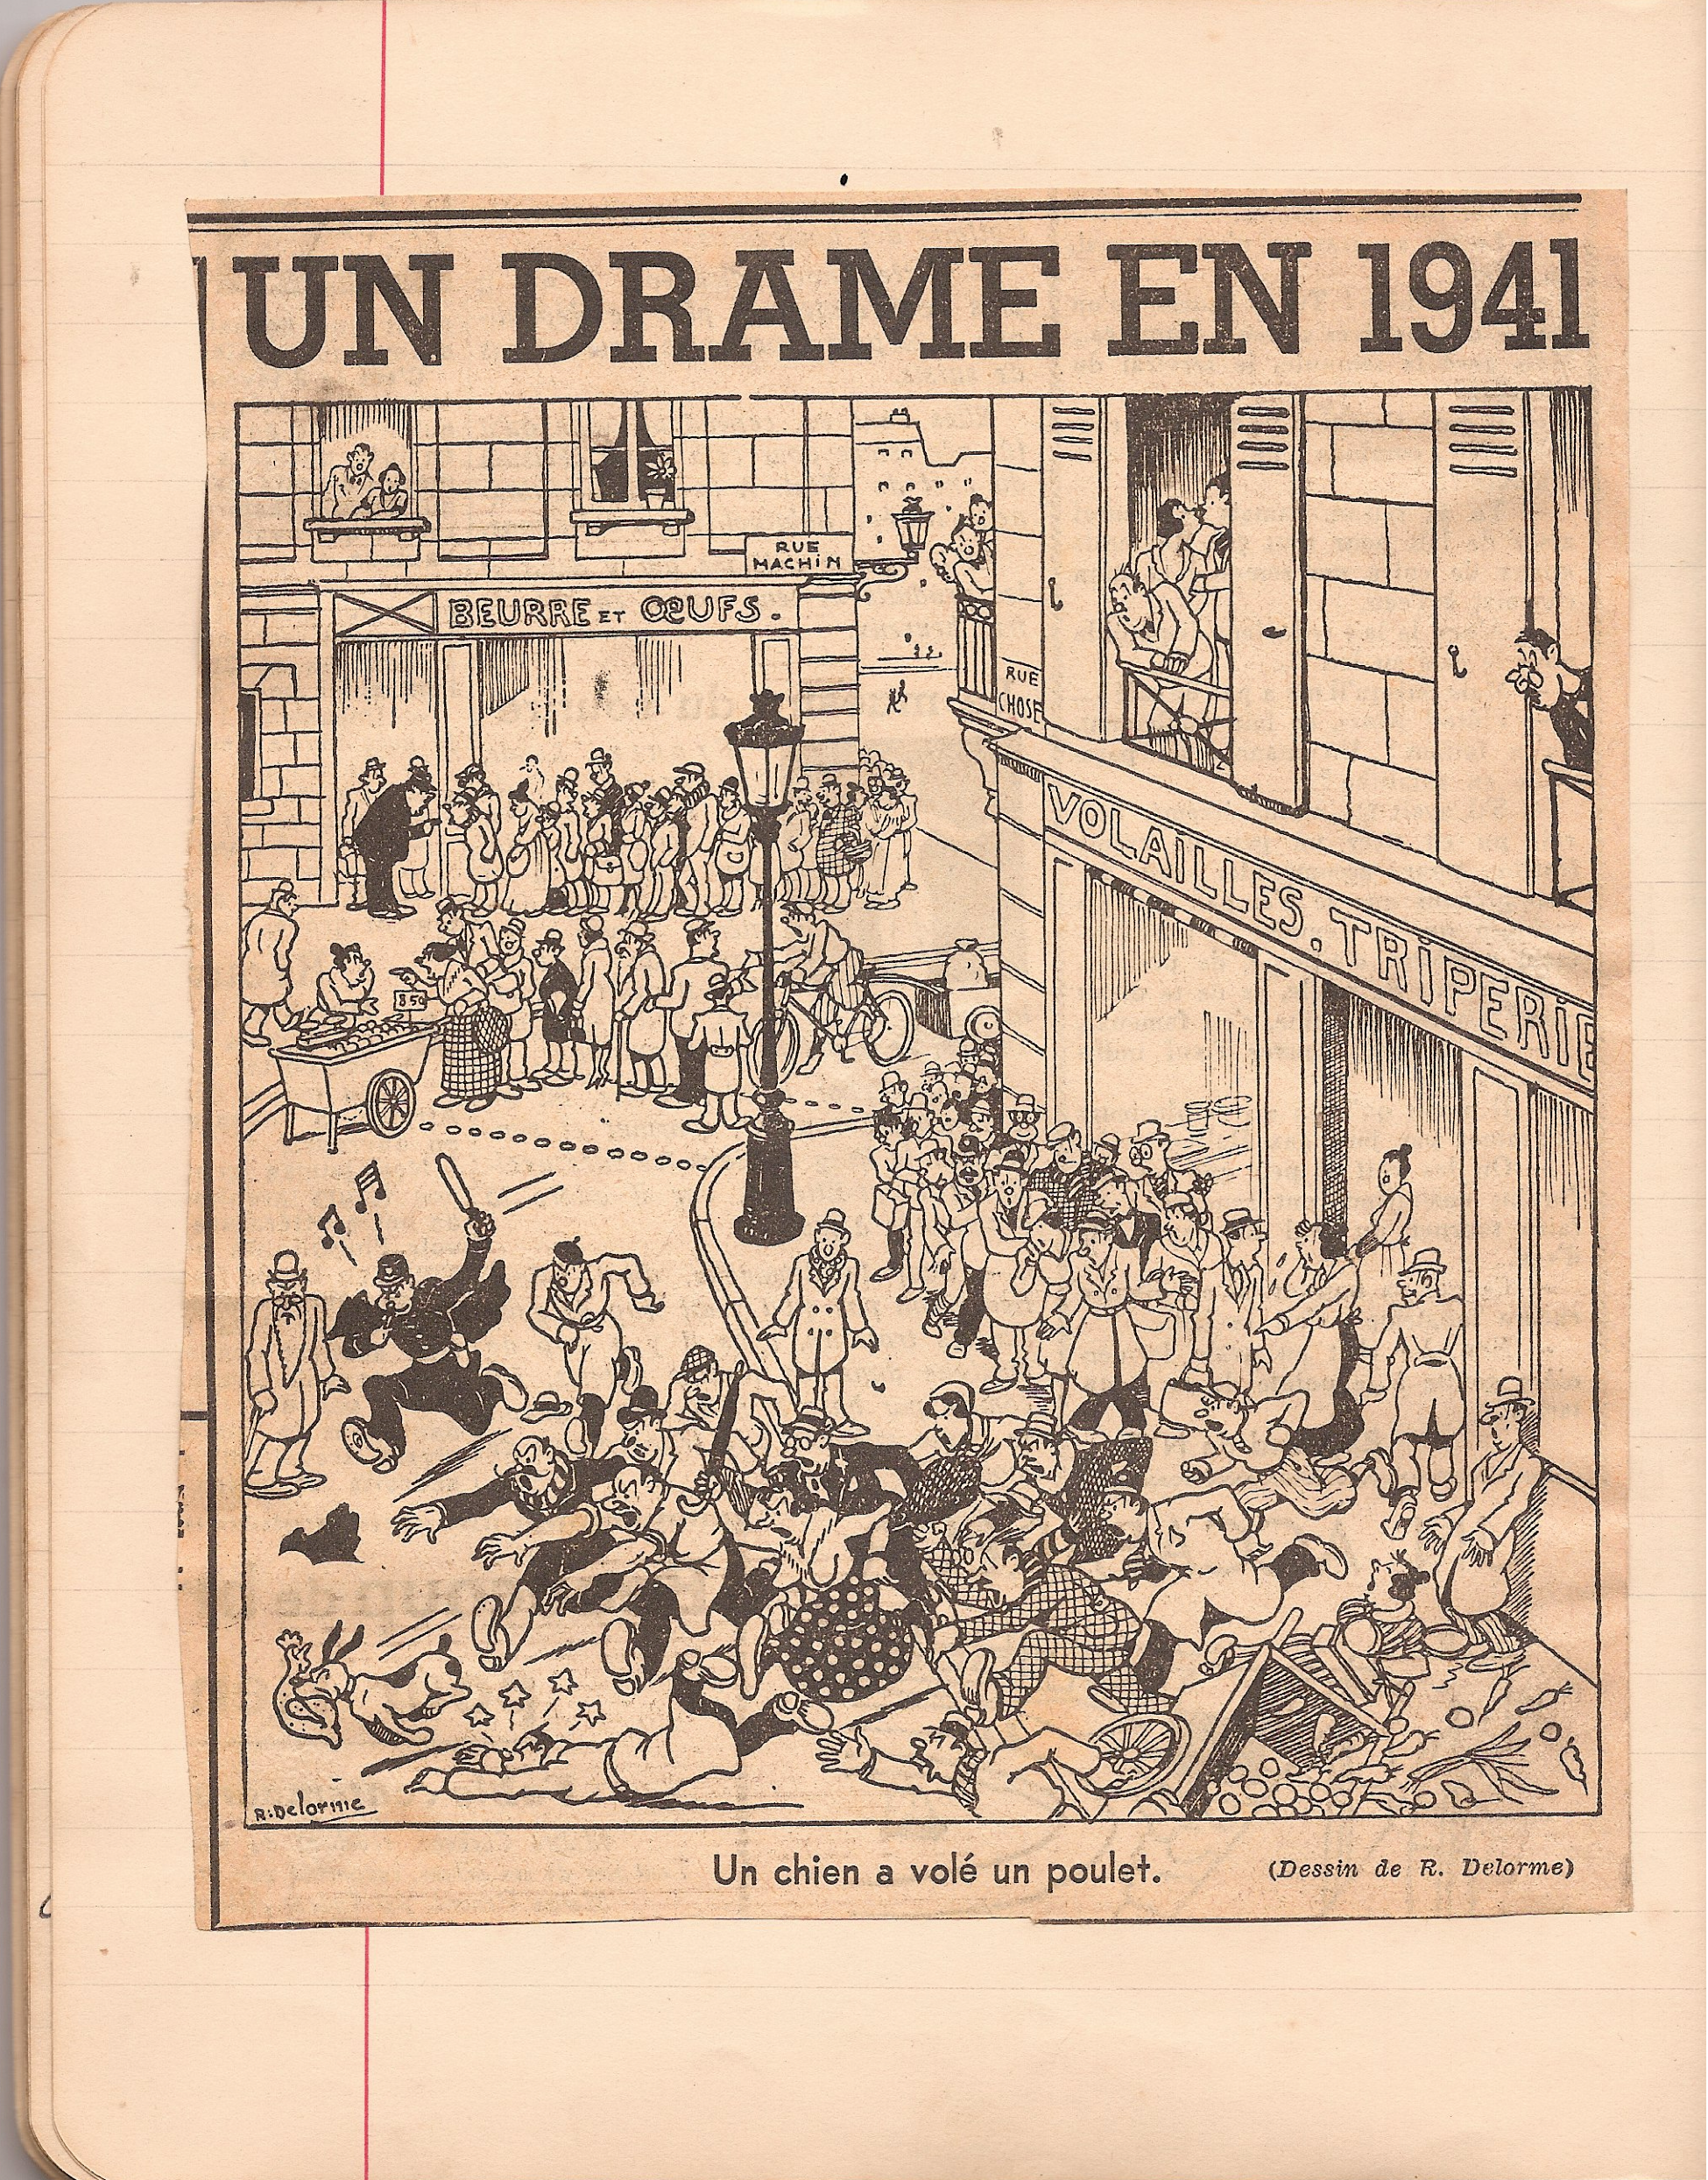
Souvenirs de l’Occupation allemande de Juin 1940
Première grosse alerte le lundi 3 juin 1940 vers 13:15 : une trentaine de maisons touchées mais aucun mort à déplorer.
Lundi 10 juin 1940 : commence l’exode des habitants en direction de Versailles et de la province.
Dimanche 14 juillet : 120 personnes à la messe, 37 communions, déjeuner avec M. DAUBIN le maire et son adjoint.
Il émaille son texte d’illustrations humoristiques.
Vendredi 5 juillet : souffrant d’une crise cardiaque, il s’arrête pour un jeûne de 6 jours. Il condamne l’Angleterre pour avoir coulé notre cuirassé le « Dunkerque » à Oran.

Slide 12
Les instituteurs

Slide 13
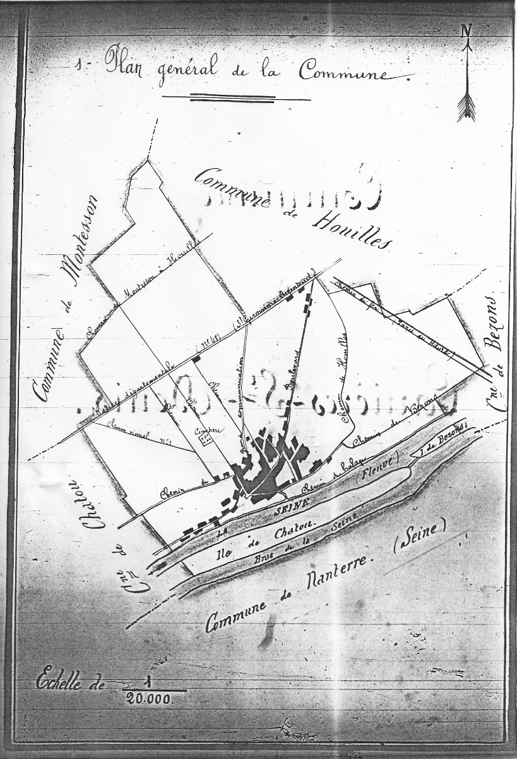
L’instituteur BIEUVILLE
L’instituteur BIEUVILLE est connu pour avoir rédigé une monographie de Carrières-Saint-Denis en 1899.
Son texte de 18 pages commence tout d’abord par le plan général de la commune à l’échelle de 1/20 000ème : l’île de Chatou n’est pas encore reliée à celle de Bezons, la route de Chatou est désignée comme étant le « chemin de la grande communication ».
Selon lui, le village « offre un aspect des plus pittoresques ». 1 500 habitants y vivent. La vigne couvre 120 ha sur 500 ha et produit un petit vin d’une certaine renommée qui n’arrive pas à satisfaire la demande.

Slide 14
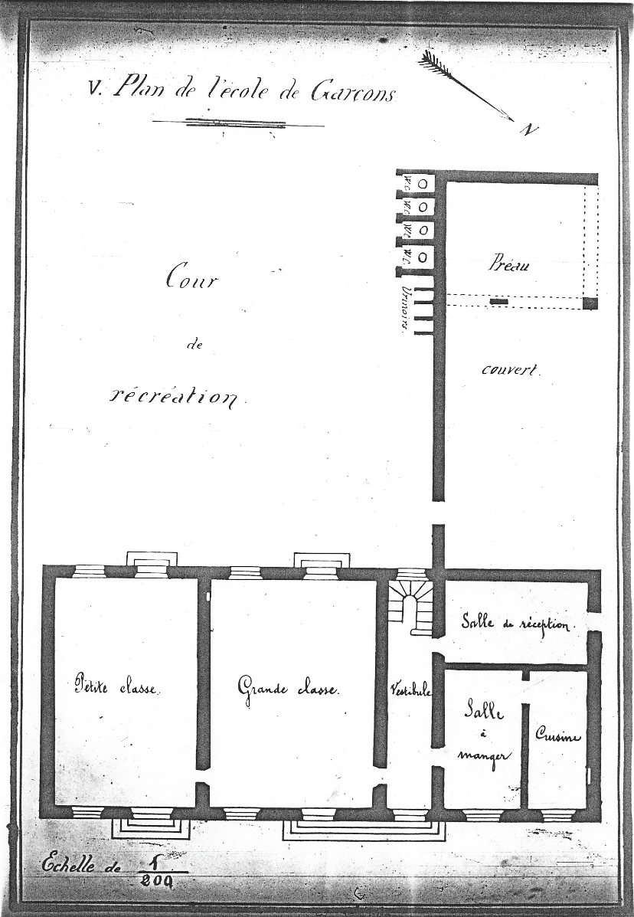
L’instruction publique
L’existence d’un maître d’école en 1785 et 1792 est mentionnée dans les registres municipaux. L’instruction des filles, décidée pour abonder le salaire de l’instituteur, débute en 1820, débouchant sur la création d’une école de filles en 1830. La mairie école est construite en 1848 puis, à partir de 1883, furent adjointes deux classes supplémentaires, l’une pour les filles, l’autre pour les garçons.
L’école des garçons, rue Victor Hugo, sera construite en 1884, laissant la mairie école pour l’instruction des filles exclusivement. Une classe enfantine (moins de 3 ans) est créée peu après. En tout, ce sont 300 enfants qui sont scolarisés à Carrières.

Slide 15
L’instituteur SIMON
Monsieur SIMON est l’un de ces « hussards noirs de la République » qui remplirent avec foi leur devoir d’enseignants laïcs, en faisant l’éloge du travail bien fait et du patriotisme.
Il fait partie de la « Société républicaine des conférences populaires » fondée en 1890 par Emile Jean GUERIN-CATELAIN afin de promouvoir l’instruction dans toutes les communes de France au moyen de conférences publiques et gratuites, littéraires, scientifiques, commerciales, agricoles…
En 1895, le ministère de l’Instruction Publique met à disposition des appareils de projections lumineuses et des collections de vues photographiques.

Slide 16
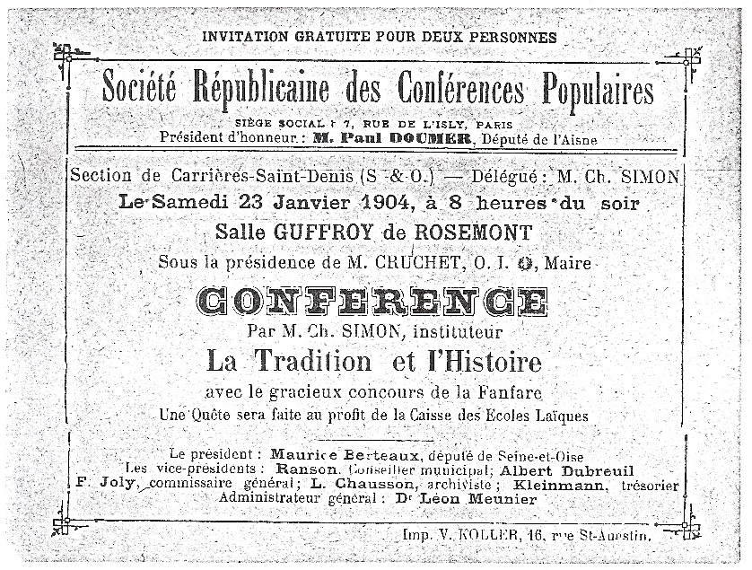
« La Tradition et l’Histoire »
Monsieur SIMON donne le samedi 23 janvier 1904, devant Monsieur CRUCHET maire de Carrières et Paul DOUMER député de l’Aisne, une conférence sur « La Tradition et l’Histoire ».
Il retrace l’histoire de Carrières au Moyen-Âge, sous l’Ancien Régime, la Révolution et la naissance de la première municipalité en 1787.
Il demande de respecter la politesse, la bonne conduite, l’étude, le travail soigné et de remplir ses devoirs.
Il conclue ainsi : « Gardons vivace l’amour de la famille, de la patrie et de l’humanité ».

Slide 17
Les héros

Slide 18
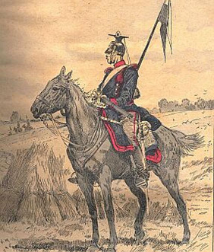
Guillaume BORREAU, abbé de Carrières-Saint-Denis
En 1870, les prussiens encerclent Paris sans pouvoir y pénétrer car elle est protégée par une enceinte de 31 km, 94 bastions et une ligne de forts dont le Mont Valérien.
Le 19 septembre, les premiers uhlans entrent à Chatou sous le commandement du colonel CRUSIUS. A Bezons, ils coupent les liaisons télégraphiques.
Ils occupent et vident les maisons de leur contenu selon leurs besoins et sont l’objet d’escarmouches le long de la Seine.

Slide 19
Une guerre de position
Les Prussiens occupent Carrières, Bezons et Chatou. Les Français tiennent Rueil et Nanterre.
Le 21 octobre, le général DUCROT lance une offensive sur la Malmaison, Bougival, Buzenval et Cucufa, protégée par les tirs du Mont Valérien : Chatou recevra 1200 obus !
Près de 60 000 hommes établiront la jonction à Rouen avec une armée en cours de constitution mais notre zone de combats reste toujours occupée. Les ponts de Chatou et d’Argenteuil sont incendiés par l’armée française.

Slide 20
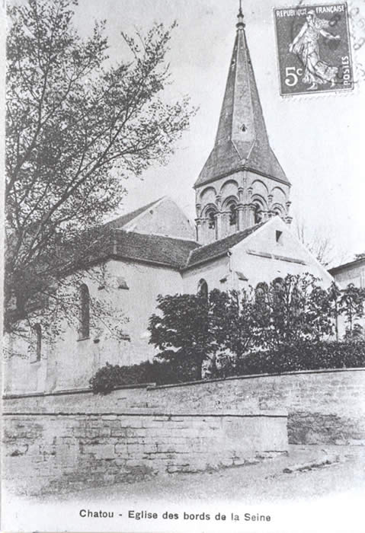
L’abbé Guillaume BORREAU, un brave
Guillaume BORREAU, curé de Carrières, se rend 4 fois par semaine à Chatou pour y officier. Lors d’un de ses trajets, il fait prodiguer des soins par le docteur LELIEVRE à un soldat badois blessé.
Le 6 octobre, les Prussiens découvrent des armes dans le clocher de l’église. Le maire M. LAUBEUF et son secrétaire de mairie M. DUVIVIER sont condamnés à mort.
L’abbé BORREAU se présente alors et offre sa vie en échange. Ayant appris l’acte de bonté de l’abbé BORREAU, le colonel CRUSIUS libère les otages et l’abbé.
L’abbé BORREAU sera titularisé en 1872 et sera le curé de Chatou jusqu’à sa mort en 1892.

Slide 21
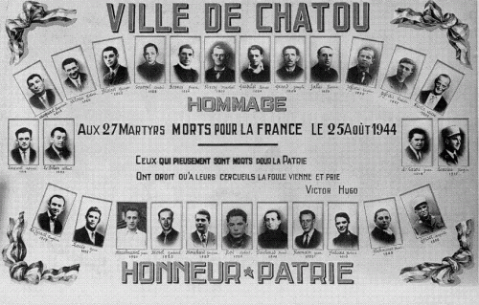
Louis GANDILLET, « Mort pour la France »
Le 25 août 1944, les Allemands, déjà en ordre de repli à Saint Germain-en-Laye, revinrent sur leurs pas à Chatou pour y exécuter, sur dénonciation, civils et résistants.
Ce sont au total 27 résistants dont le plus jeune a 20 ans, Henri FISSEUX, qui furent frappés violemment et fusillés.

Slide 22
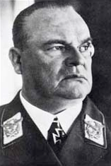
La directive SPERRLE-ERLASS
Les 400 000 hommes des FFI sont placés sous le commandement de Pierre KOENIG. Le secteur de la Boucle est commandé par le commandant BONNET, dit « LACOTTE » ; Chatou par le capitaine TORSET, dit « LE BARON ».
En 1944, de nombreux massacres furent légitimés par la directive SPERRLE-ERLASS, prescrivant aux troupes de répondre par le feu si elles étaient attaquées par les résistants français, qualifiés de « terroristes ».

Slide 23
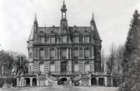
La résistance à Chatou
Le 17 août, les FFI prennent possession du Château de la Pièce d’Eau où ils rassemblent leurs prisonniers : soldats allemands, civils, collaborateurs, agents de la Gestapo.
Le 23 août, Raymond ACQUARD (41 ans) est abattu d’une rafale de mitraillettes par une colonne allemande rue Camille Périer.
Le 24 août, l’ennemi est harcelé à Carrières, Croissy, Montesson, Le Vésinet.
Sur les renseignements transmis par René ROBERT, le château est transformé en centre de la Croix Rouge afin d’y accueillir les riverains du quartier du pont de Chatou miné par les Allemands.
Le 25 août, les prisonniers sont transférés à la Villa Lambert sous le commandement de René ROBERT.

Slide 24
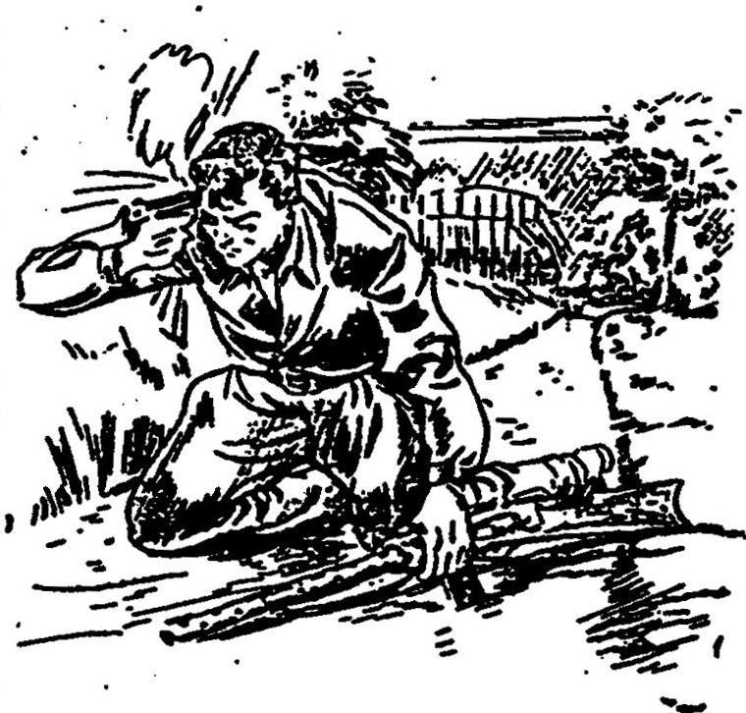
La journée du 25 août 1944
Les Allemands attaquent le château de la Pièce d’Eau. Pour éviter un inutile massacre, le commandant TORSET prend la décision de rendre les prisonniers et conduit les Allemands à la villa Lambert.
René ROBERT donne l’ordre de repli. Henri FISSEUX, grièvement blessé couvre leur fuite et se tire une balle dans la tête. Il avait 20 ans.
Les prisonniers allemands libérés désignent 12 FFI qui sont frappés violemment avant d’être fusillés. 12 autres subissent le même sort. 3 FFI doivent creuser une tombe commune avant d’être exécutés à leur tour.
Les Allemands quittent le château après y avoir mis le feu.

Slide 25
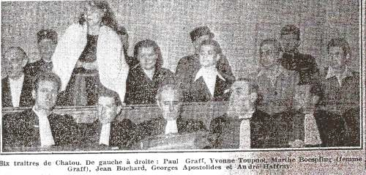
L’enquête et le procès
Le Comité Local de Libération de Chatou sous les ordres de René ROBERT ordonne une enquête. Les coupables sont inculpés pour atteinte à la Sûreté de l’Etat. L’inspecteur Alfred JUFFIN remet un rapport détaillé le 22 février 1945, aidé par Gaston MAUCHAUSSAT.
Les deux principaux délateurs ont été repris dans leur fuite, condamnés à mort et exécutés au terrain militaire de Satory. Les autres furent condamnés aux travaux forcés et tous seront désignés à l’Indignité Nationale.

Slide 26
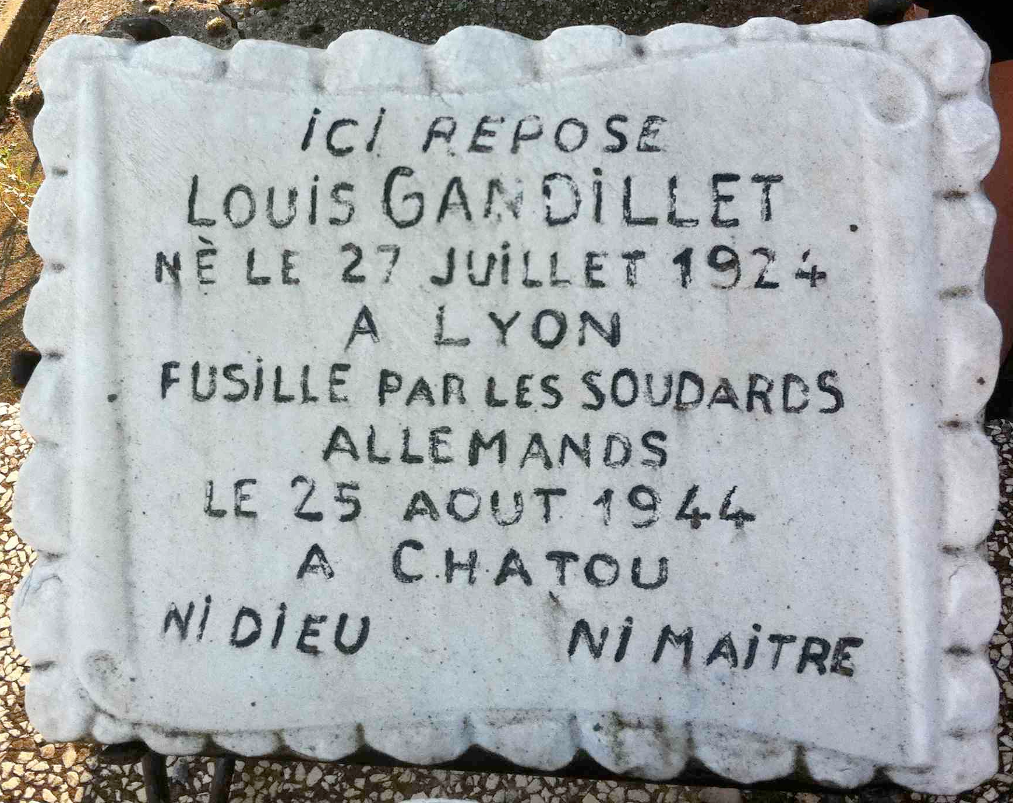
Louis GANDILLET,
« NI DIEU NI MAITRE »
Les 27 corps ont été nettoyés par une infirmière, Mme MAUCHAUSSAT, qui retrouve son 3ème fils parmi les corps. Ils seront difficilement identifiés en raison des mutilations subies.
L’enterrement a lieu le 28 août au cimetière des Landes à Chatou en présence de 10 000 personnes.
Seuls 24 des 27 martyrs y sont enterrés. 3 d’entre eux sont enterré séparément : KURZ à Chatou, ACQUART à Croissy, Louis GANDILLET à Carrières. Ce dernier avait 20 ans.

